Slide 1
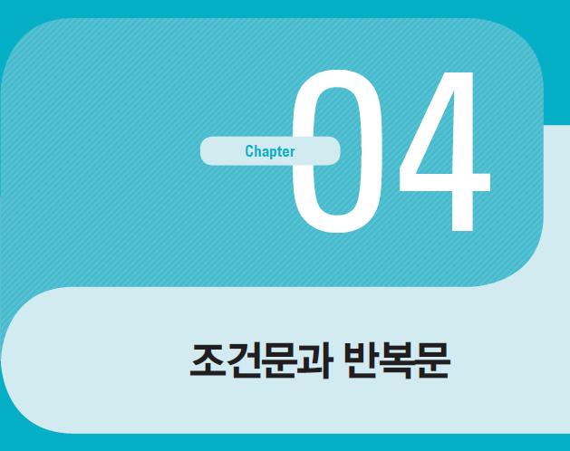
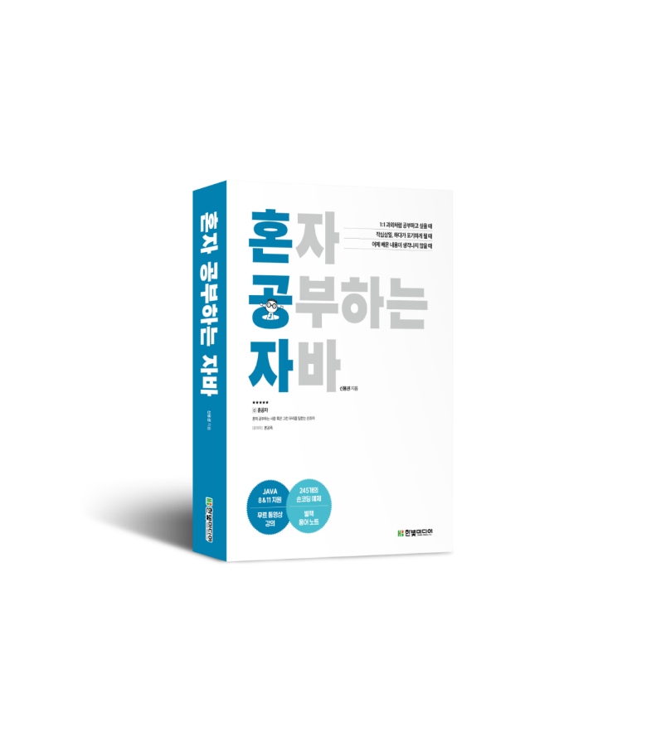

04-2. 반복문: for문, while문, do-while문
혼자 공부하는 자바 (신용권 저)

Slide 2
시작하기 전에
for문
while문
do-while문
break문
continue문
키워드로 끝내는 핵심 포인트

Slide 3
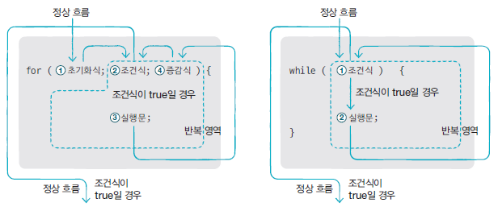
시작하기 전에
[핵심 키워드] : for문, while문, do-while문, break문, continue문
[핵심 포인트]
반복문에는 for문, while문, do-while문 있다.
반복문은 제어문 처음으로 되돌아가 반복 실행하는데 이것을 루핑(looping)이라고 한다.
반복문
어떤 작업을 반복적으로
실행하고 싶을 때 사용
for문, while문, do-while문
for문은 반복 횟수 알고 있을 때 주로 사용
while문은 조건에 따라 반복할 때 주로 사용
do-while문은 while 문과 유사하나 조건을 나중에 검사

Slide 4
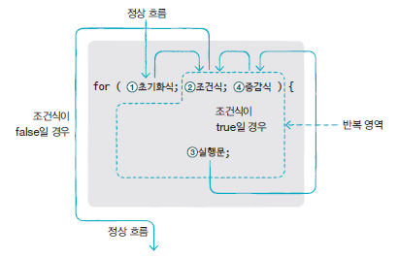
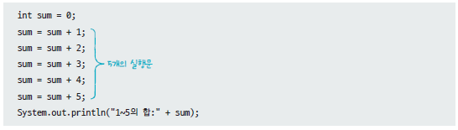
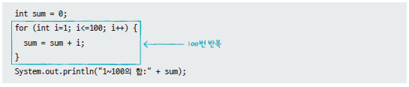
for문
for문
주어진 횟수만큼 반복하고 싶을 경우 사용

Slide 5
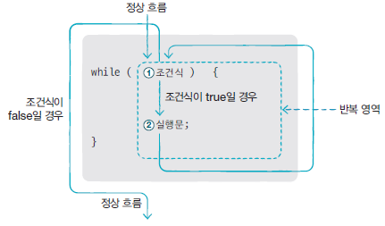
while문
while문
조건식에 따라 반복 여부를 결정할 경우
true일 경우 계속해서 반복
false일 경우 반복 종료
조건식에는 주로 비교 연산식, 논리 연산식

Slide 6
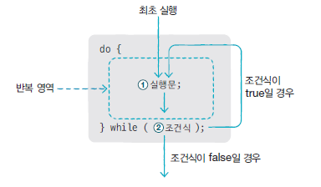
do-while문
do-while문
조건식에 의해 반복 실행하는 점에서 while문과 동일
블록 내부 실행문을 우선 실행하고 그 결과에 따라 반복 실행 여부를 결정

Slide 7
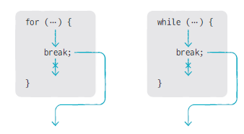
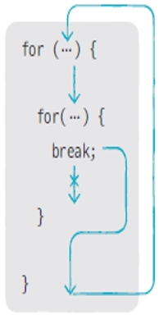
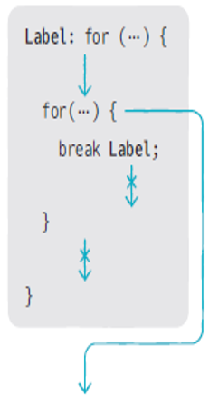
break문
break문
for, while, do-while, switch문의 실행을 중지할 때 사용
주로 if문과 함께 사용
반복문이 중첩되어 있을 경우
Label을 이용해서 바깥 반복문을 빠져나감

Slide 8
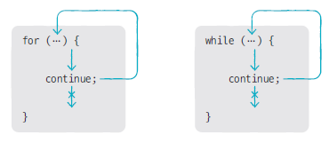
continue문
continue문
for, while, do-while문에서만 사용
for문의 증감식이나 while, do-while문의 조건식으로 이동
주로 if문과 함께 사용

Slide 9
키워드로 끝내는 핵심 포인트
for문: for( 초기화식; 조건식; 증감식; ) ~ 을 말하며 지정한 횟수만큼만 반복할 때 주로 사용
while문: while( 조건식; ) ~ 을 말하며 조건식이 true가 될 때까지 반복 실행
do-while문 : do ~ while( 조건식); 을 말하며 while문과 동일하나 조건식이 뒤에 있음
break문 : for문, while문, do-while문의 반복을 종료할 때 사용
continue문 : for문, while문, do-while문의 증감식 또는 조건식으로 돌아감

Slide 10
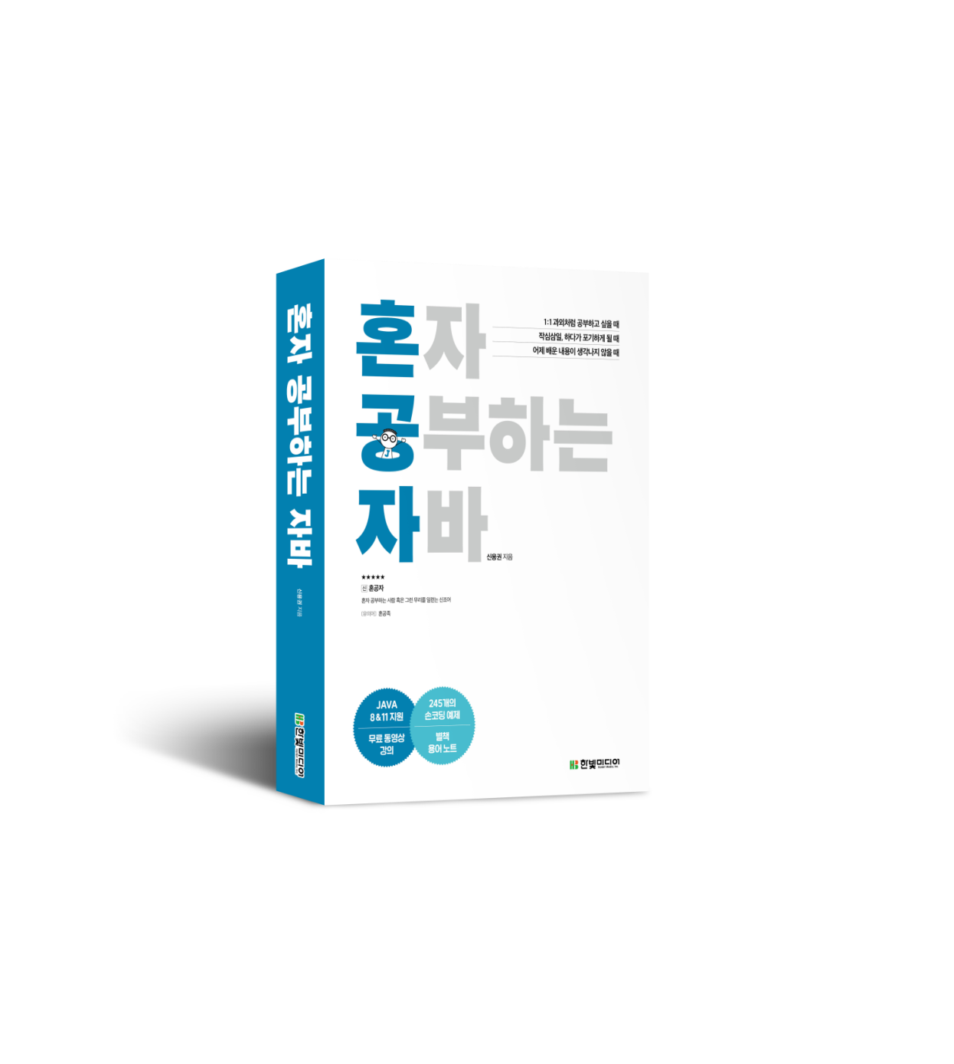
Thank You!

